Slide 1
Heiko Schmitz
Sozialer Stadtrundgang Surprise
Michel Steiner
Schwarzer Peter – Verein für Gassenarbeit

Slide 2
Wieso
Housing First?

Slide 3
Weil jede Lunge Luft braucht jeder Magen zu trinken und essen und jeder Kopf ein Dach

Slide 4
Besten Dank für Ihre Aufmerksamkeit.
Wir hoffen, Sie können etwas für Ihren Alltag mitnehmen.

Slide 5


Slide 6
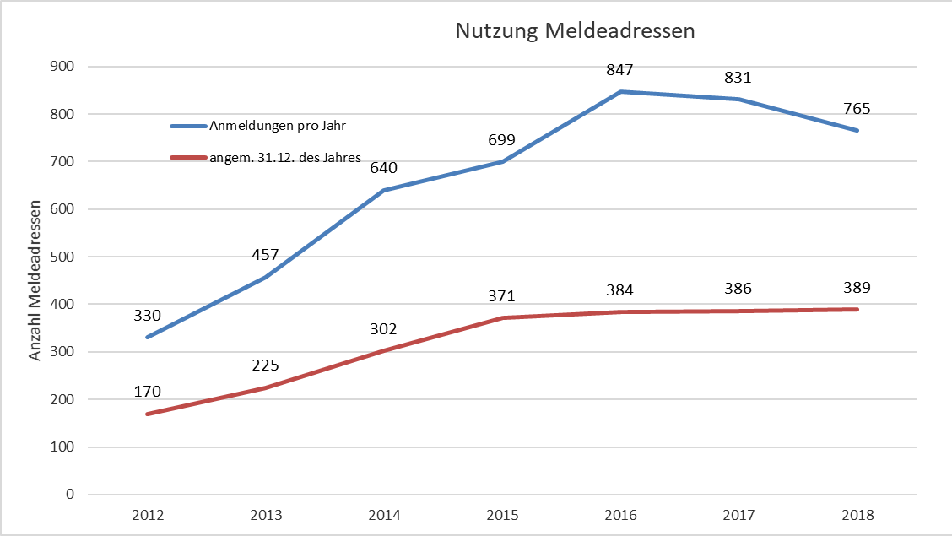

Slide 7


Slide 8
Institutionen aus den Bereichen Armutsbekämpfung, Schadensminderung und Selbsthilfe
Gruppen, die von Massenkündigung bedroht sind anderweitig politisch aktive Menschen
Netzwerk Wohnungsnot

Slide 9
Netzwerk Wohnungsnot
Verwaltung
Wohnbegleitung
Betroffene
Fachstellen Psychiatrie / Sucht
Stiftungen
Genossenschaften u.v.m.
Handeln gemeinsam und lösungsorientiert

Slide 10
WER ist betroffen?
WER baut Wohnraum?
WER stellt Wohnraum zur Verfügung?
WER vermittelt Wohnraum?
WER bietet Begleitung an?
WER finanziert das alles?

Slide 11
Gründe für Wohnungsverlust:
- Verlust des Arbeitsplatzes, Konkurs
- Beziehungsprobleme, Trennung
- Gesundheitsprobleme
- Kündigung / Ende des Mietvertrags
- Finanzielle Probleme
- Spital- / Psychiatrieaufenthalt
- Inhaftierung

Slide 12
Heiko
Vorgeschichte
Wohnungsverlust
Obdachlosigkeit
Wohnung

Slide 13
Obdachlosigkeit als Alltag
Was sind die Stressfaktoren?
Erfahrungen mit institutionellem Wohnen (Notschlafstelle)

